Slide 1


TRƯỜNG ĐẠI HỌC SƯ PHẠM KĨ THUẬT TP.HCM
KHOA ĐIỆN ĐIỆN TỬ
BÁO CÁO
ĐỒ ÁN ĐIỆN TỬ VIỄN THÔNG 1
THIẾT KẾ MẠCH ĐIỀU KHIỂN
SÁNG TẮT ĐÈN TỰ ĐỘNG
Thành viên
Mai Thị Hoài Nhi – 17141214
Hoàng Trương Hữu Thương – 17141237

Slide 2


NỘI DUNG BÁO CÁO
1
TỔNG QUAN
2
CƠ SỞ LÍ THUYẾT
3
XÂY DỰNG VÀ THIẾT KẾ HỆ THỐNG
4
THI CÔNG MẠCH
5
NHẬN XÉT – KẾT QUẢ - ĐÁNH GIÁ
6
KẾT LUẬN VÀ HƯỚNG PHÁT TRIỂN

Slide 3
1. TỔNG QUAN
Lý do chọn đề tài:
Nfsh
Jskk
Mục tiêu nghiên cứu:
Thiết kế, thi công, điều khiển hệ thống thắp sáng nhỏ gọn, tự động, có thể trang bị được ở nhiều nơi với nhiều mục đích.

Slide 4
1. TỔNG QUAN
Nội dung nghiên cứu:
Tìm hiểu module cảm biến phát hiện chuyển động.
Lập trình vi điều khiển dùng thư viện giao tiếp bên thứ 3.
Thiết kế và thi công hệ thống.
Giới hạn:
Không phân biệt được chuyển động của người và động vật có bức xạ năng lượng gần giống người.
Sự tùy chỉnh thời gian sáng đèn cố định bởi các mức bằng chương trình nạp vào trước đó.

Slide 5
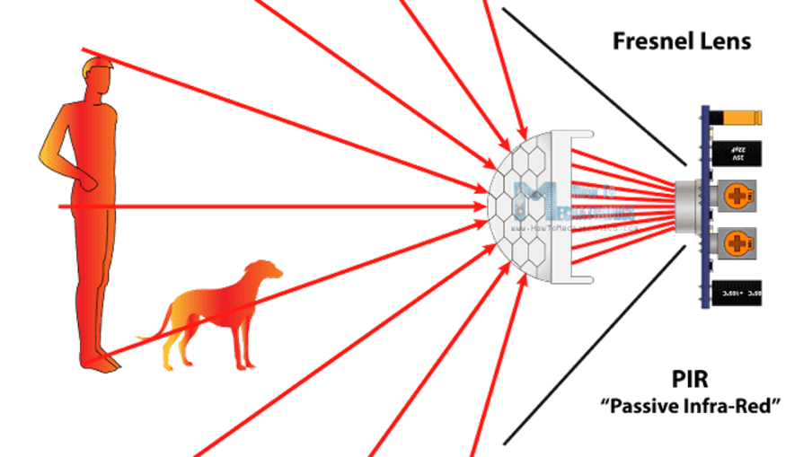
2. CƠ SỞ LÝ THUYẾT
CẢM BIẾN HỒNG NGOẠI PIR
Tổng quan về PIR
Cảm biến PIR RE200B
Thấu kính Fresnel NL11NH
IC phát hiện chuyển động BISS0001
Đặc điểm, thông số module HC-SR501

Slide 6

2. CƠ SỞ LÝ THUYẾT
VI ĐIỀU KHIỂN ATmega328P
ATmega328P
vi điều khiển thuộc họ AVR 8-bit, được sản xuất bởi công ty Atmel (nay thuộc công ty Microchip)
gf
- EEPROM là bộ nhớ có thể đọc ghi, không mất dữ liệu khi ngắt điện với dung lượng thường nhỏ.
EEPROM bên trong ATmega328P
- Tích hợp trong vi điều khiển ATmega328P,dung lượng 1 KB và lưu theo từng byte.

Slide 7
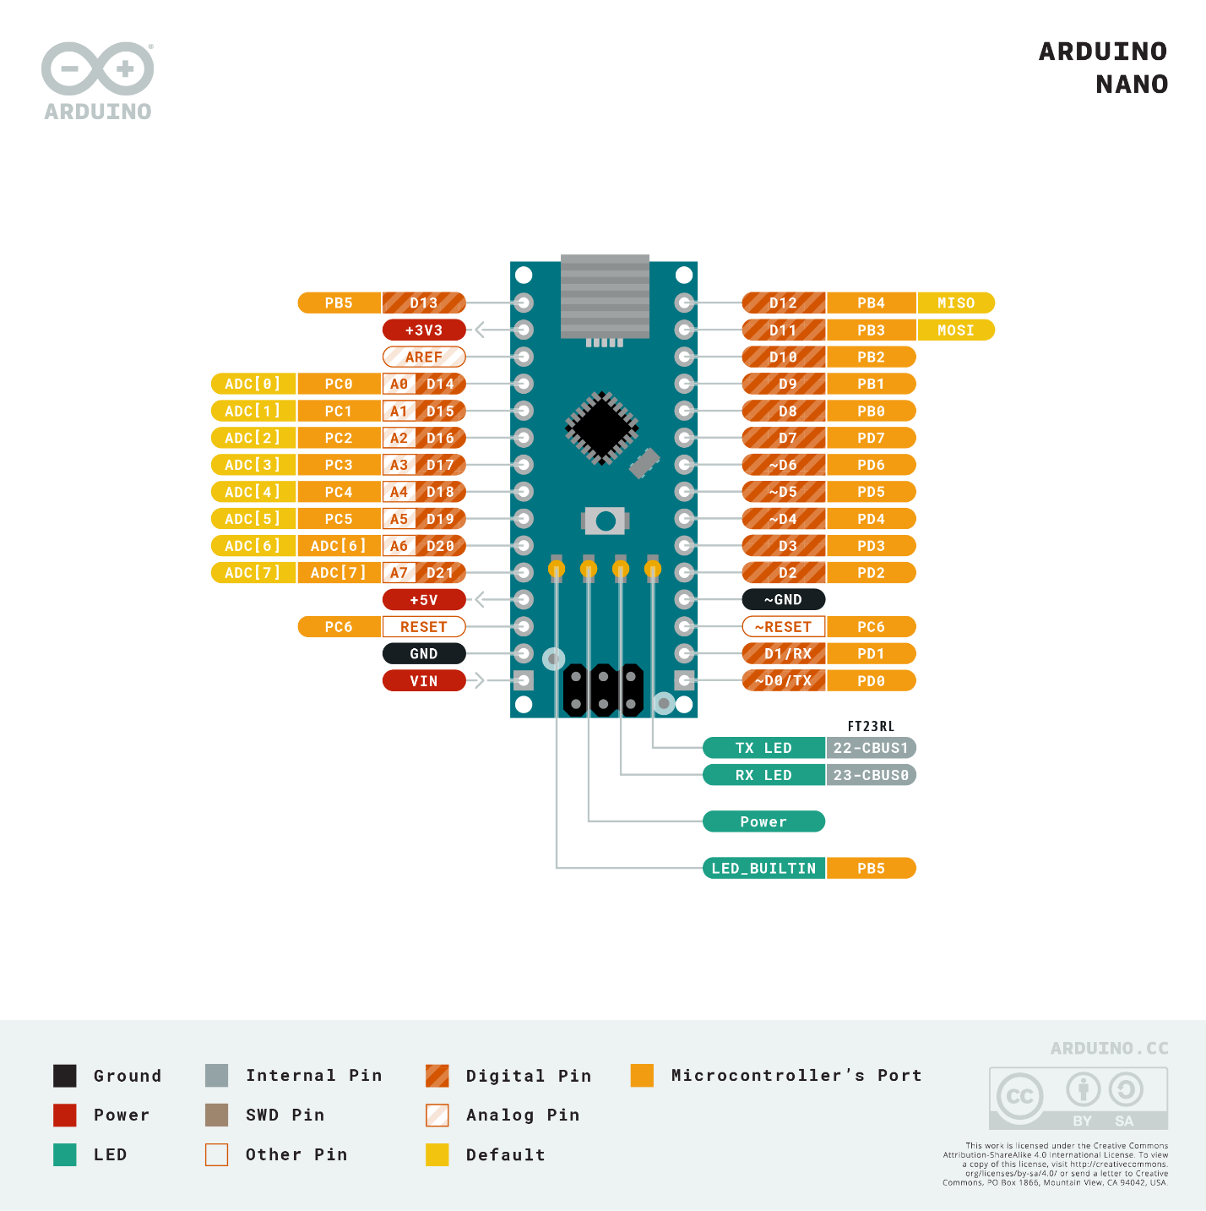
2. CƠ SỞ LÝ THUYẾT
BOARD ARDUINO NANO:
Thông số kỹ thuật:
Điện áp hoạt động: 5V.
Điện áp cấp vào chân Vin: 7V – 12V.
Dòng tiêu thụ: 19mA.
Dòng cấp tối đa chân I/O: 40mA.
Kích thước: 18 x 45 mm.
Ứng dụng: làm mạch nạp cho các vi điều khiển dòng ATmega. Nạp chương trình ATmega thông qua giao tiếp SPI, có sẵn trên Arduino Nano và được thư viện Arduino hỗ trợ.

Slide 8
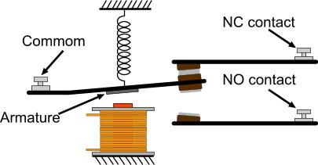
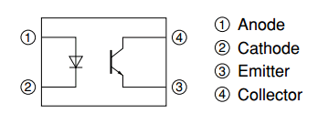
2. CƠ SỞ LÝ THUYẾT
Phần tử đóng cắt:
Relay 5v: Relay là thiết bị đóng cắt điện dựa theo nguyên lý nam châm điện.
Optocoupler PC817C: Optocoupler hay opto cách ly, mục đích bảo vệ thiết bị điều khiển khỏi tác động về điện của thiết bị được điều khiển.

Slide 9
3. XÂY DỰNG VÀ THIẾT KẾ HỆ THỐNG

Slide 10
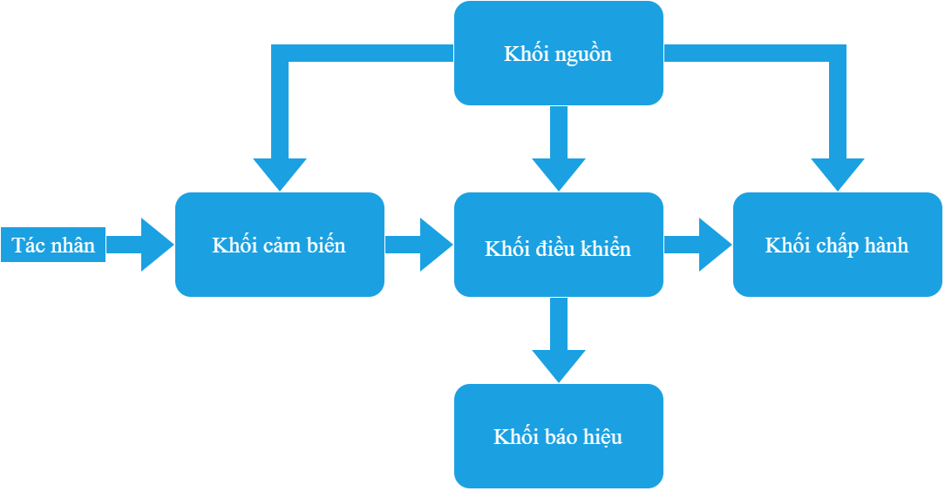
3. XÂY DỰNG VÀ THIẾT KẾ HỆ THỐNG
Sơ đồ khối:

Slide 11
3. XÂY DỰNG VÀ THIẾT KẾ HỆ THỐNG
Khối cảm biến
Khối điều khiển
Thiết kế
chi tiết
Khối chấp hành
Khối báo hiệu
Khối nguồn

Slide 12
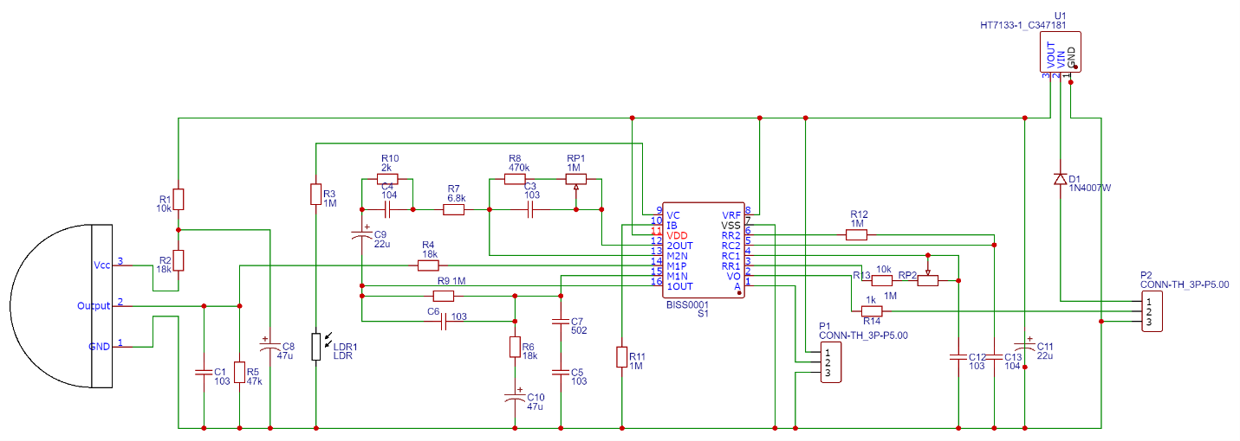
Khối cảm biến

Slide 13
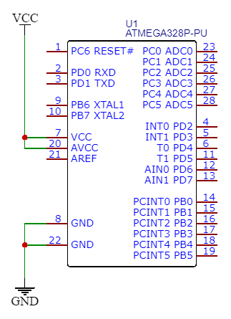
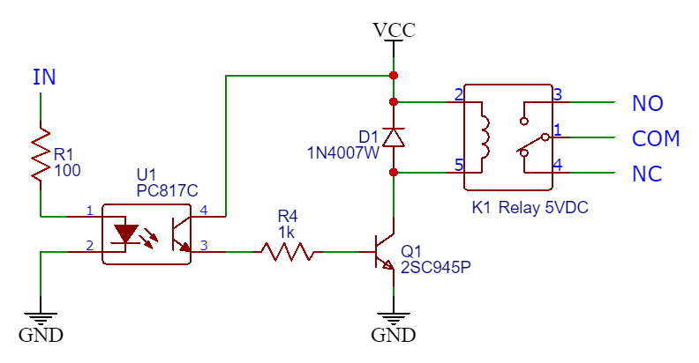
Khối điều khiển
Khối chấp hành

Slide 14
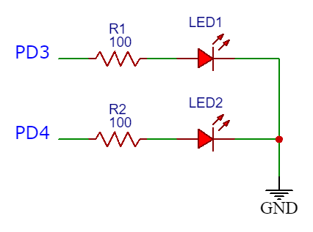
Khối báo hiệu
Khối nguồn
I_{max} = I_{PIR} + I_{ATmega328P} + I_{Relay} + 2I_{LED}
= 65 + 5,5 + 70 + 2*20= 180,5 (mA)

Slide 15
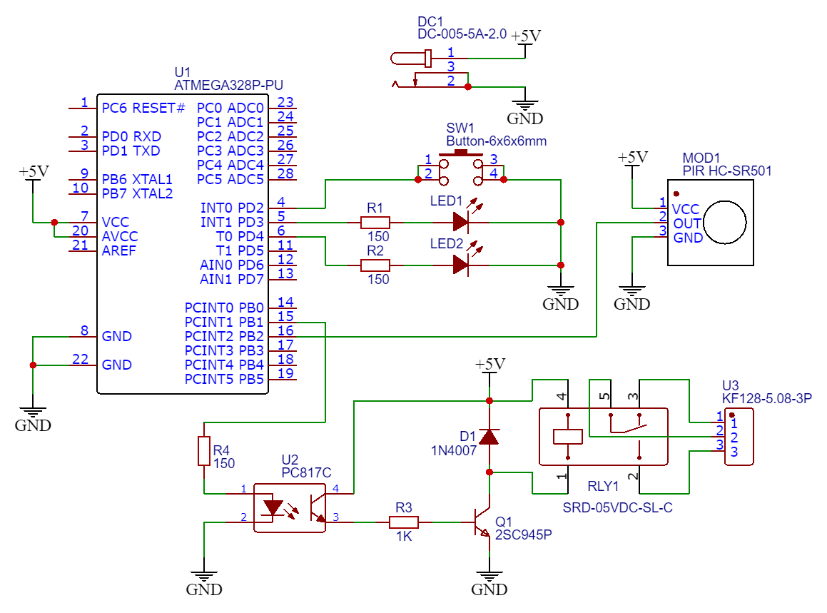
Sơ đồ nguyên lí tổng quát

Slide 16
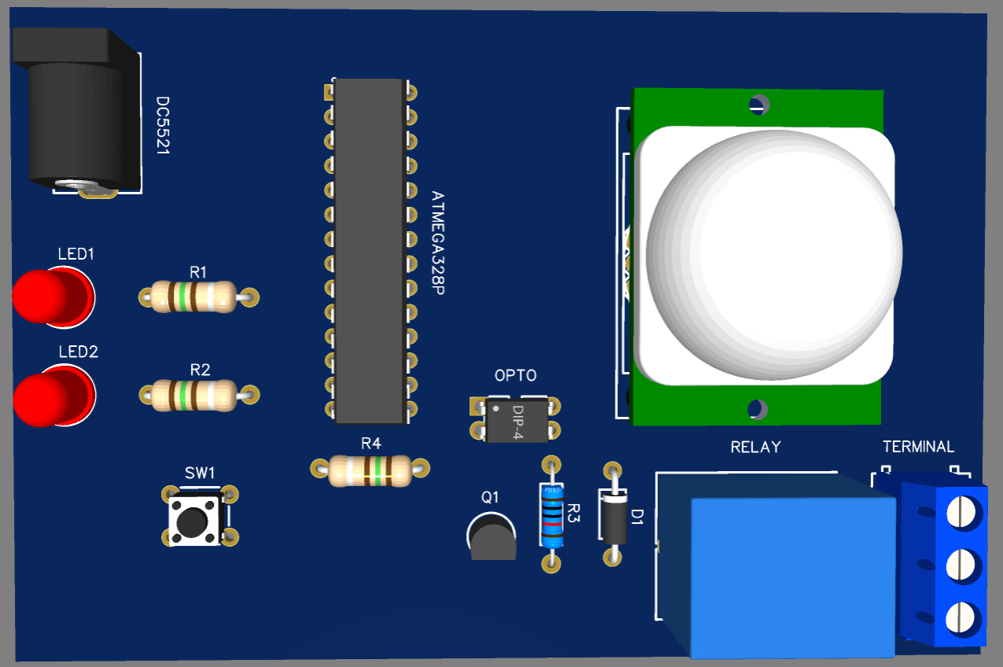
4. THI CÔNG MẠCH

Slide 17
Lưu đồ giải thuật chính

Slide 18





5. KẾT QUẢ – NHẬN XÉT – ĐÁNH GIÁ
Hiểu được cách thức module cảm biến chuyển động PIR hoạt động.
Vi điều khiển ATmega328P và phần mềm bổ trợ lập trình
Đưa ra giải thuật về thời gian của hệ thống, tính toán các thông số của mạch để lựa chọn linh kiện phù hợp.
Kết quả
Thiết kế mạch ứng dụng từ relay để điều khiển đóng cắt thiết bị công suất nhỏ.
Dùng phần mềm Fritzing và EasyEDA để thiết kế mạch nguyên lý, mạch in, mô phỏng 2D, 3D

Slide 19
5. KẾT QUẢ – NHẬN XÉT – ĐÁNH GIÁ
Nhận xét – đánh giá

Slide 20
6. KẾT LUẬN VÀ HƯỚNG PHÁT TRIỂN
Kết luận
Đề tài đã giúp việc điều khiển một hệ thống bật tắt đèn một cách dễ
dàng và thuận tiện hơn, thoã mục tiêu ban đầu của đề tài.
Tuy nhiên, hệ thống vẫn chưa linh hoạt trong việc hiệu chỉnh thời
gian sáng tắt đèn.

Slide 21
6. KẾT LUẬN VÀ HƯỚNG PHÁT TRIỂN
Hướng
phát
triển

Slide 22
fdkld
Hướng
phát triển

